Slide 1
Значение влажности в жизни человека.
ученицы 8Б класса ГБОУ СОШ №143 Санкт-Петербурга Зарубина Таисия учитель физики Гусейнова Елена Владимировна

Slide 2
Наиболее благоприятным для жизни человека считается воздух с относительной влажностью от 40% до 60% при температуре 20 – 25º. Когда окружающая среда имеет температуру более высокую, чем температура тела человека, то происходит усиленное потоотделение. Обильное выделение пота ведет к охлаждению организма. Однако такое потоотделение является значительной нагрузкой.

Slide 3
Если относительная влажность высока, то мы говорим, что воздух влажный и удушливый. Высокая влажность воздуха действует угнетающе, поскольку испарение происходит очень медленно. Концентрация паров воды в воздухе в этом случае высока, вследствие чего молекулы из воздуха возвращаются в жидкость почти так же быстро, как и испаряются. Если пот с тела испаряется медленно, то тело охлаждается очень слабо и мы чувствуем себя не совсем комфортно. При относительной влажности 100% испарение вообще не может происходить – при таких условиях мокрая одежда или влажная кожа никогда не высохнут.
Относительная влажность ниже 40% при нормальной температуре воздуха человеку также вредна, так как приводит к обезвоживанию организма. Особенно низкая влажность воздуха наблюдается в помещениях в зимнее время; она составляет 10-20%. При низкой влажности воздуха происходит быстрое испарение влаги с поверхности и высыхание слизистой оболочки носа, гортани, легких, что может привести к ухудшению самочувствия. Также при низкой влажности воздуха во внешней среде дольше сохраняются патогенные микроорганизмы, а на поверхности предметов скапливается больше статического заряда. Поэтому в зимнее время в жилых помещениях проводят увлажнение с помощью пористых увлажнителей. Хорошими увлажнителями являются растения.

Slide 4
Растения
Из курса биологии известно о разнообразных приспособлениях растений в засушливых местностях. Но растения приспособлены и к высокой влажности воздуха. Так, родина растения монстеры – влажный экваториальный лес. На ее листьях есть специальные отверстия – гидатоды. При относительной влажности, близкой к 100%, монстера «плачет» .

Slide 5
Кондиционер
В современных зданиях проводится кондиционирование воздуха – создание и поддержание в закрытых помещениях воздушной среды, наиболее благоприятной для самочувствия людей. При этом автоматически регулируется температура, влажность и состав воздуха.

Slide 6
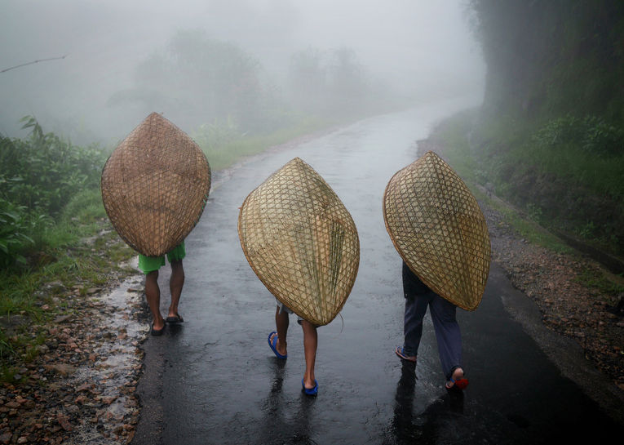
Самое влажное место Земли.
Недавно, в штате Мегалая в Индии было место, которое по подсчетам считается самым влажным на Земле – деревенька Мавсырнам. В деревне выпадает почти 12 тыс. мм осадков в год. Рабочие здесь носят зонты, закрывающие все тело, которое они конструируют из бамбука и банановых листьев.
Но особенного внимания заслуживают «живые мосты», соединяющие тамошние долины, которые никогда не высыхают.

Slide 7
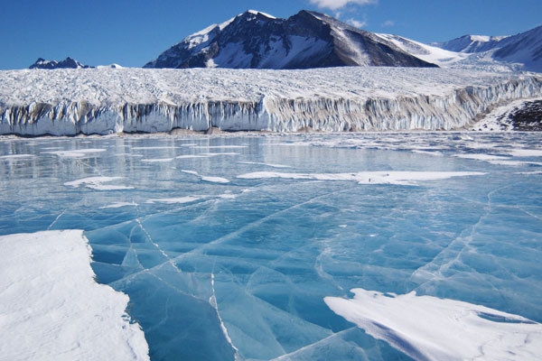
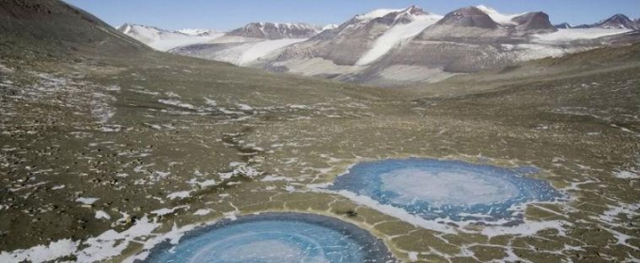
А так же самое засушливое.
Как то уж повелось считать самыми безводными местами на земле песчаные пустыни. Это мнение на сегодняшний день является ошибочным. Пустыня Атакама (Чили) находится лишь на втором месте. По засушливости в мире лидируют несколько другие пустыни – Антарктические. Они не знают осадков уже два миллиона лет. Потому и получили свое название – Сухие Долины.

Slide 8
Жидкость в организме человека.
Правильным способом избежать этого является расчет восполнения воды в организме. В среднем человек должен выпивать в день по 8 стаканов воды. Преимущества:
Восстановление сил
удовлетворение чувства голода
стимул к потере веса
омолаживание кожи
способ продлить жизнь
Недостатки:
Первое время активного принятия воды организм отекает, но это недолговечный процесс.
Обезвоживание - недостаточное количество жидкости в организме, негативно влияющее на его работу.
Первые признаки обезвоживания:
интенсивное потоотделение, связанное с физической нагрузкой или высокой температурой; - сильная жажда, сухость во рту; - темные круги под глазами; - снижение активности у детей; - переутомление у взрослых. Если процесс прогрессирует, то следует обратиться за медицинской помощью. Более серьезные признаки обезвоживания: - спутанность сознания; - слабость; - обморок; - недостаточная эластичность кожи (кожа медленно возвращается в нормальное положение, если ее сдавить или ущипнуть) .
ОСЛОЖНЕНИЯ
- повреждение почек; - шок (бледность, учащенное дыхание, холодный пот, липкая кожа, сонливость, учащенный пульс, быстрый, но слабый пульс, потеря сознания) - обезвоживание может привести к летальному исходу (особенно при инфекционных заболеваниях и у ослабленных больных или детей)

